Slide 1
NAJLEPŠIA INTERAKTÍVNA TABUĽA - REALITA
Peter Lengyel,
Považská Bystrica

Slide 2
Čo je za televízorom ?
... tak som tam nakúkal, baštrngoval, sníval a dotváral si predstavu...

Slide 3
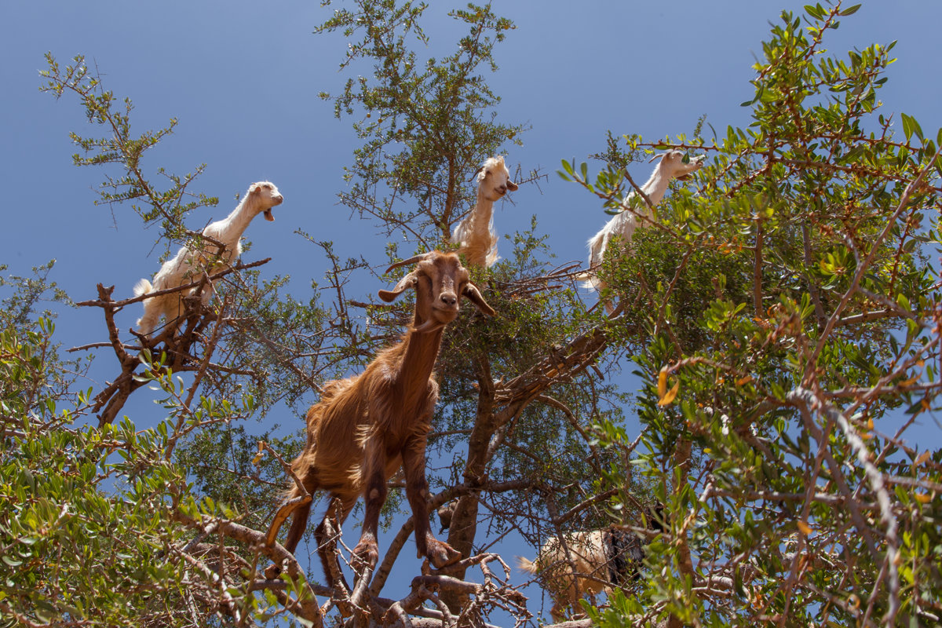
Potrebujete niekoho, s kým poznávate...

Slide 4
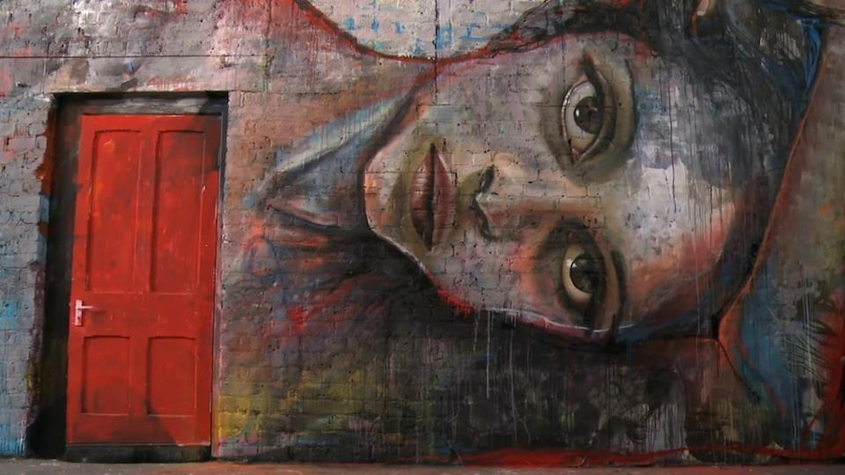
Hľadaj, čo sa v ľuďoch skrýva
... a nenechaj sa znechutiť prvotným odporom

Slide 5
Každé dieťa môže mať svojho šampióna

Slide 6
Deti sa menia cez rozhovory
... nie cez monológ, ale cez rozhovor !!!

Slide 7
Vystavme ich realite
... a bavme sa s nimi o ich pocitoch, postrehoch, návodoch a skúsenostiach.

Slide 8
Plnenie povinnej školskej dochádzky
... nehodnotíme, ale diskutujeme

Slide 9
Diskusia vo vlaku o zážitkoch z ciest
... malí aj veľkí radi diskutujú. Každý vnímal niečo iné a spolu tvoria širokouhlý záznam zážitku.

Slide 10
Organizačná podpora a vytváranie podmienok
... tvoríme podmienky, aby mohol učiteľ ťažiť zo stuácií

Slide 12
Pridanie nadpisu snímky – 7

